Slide 1
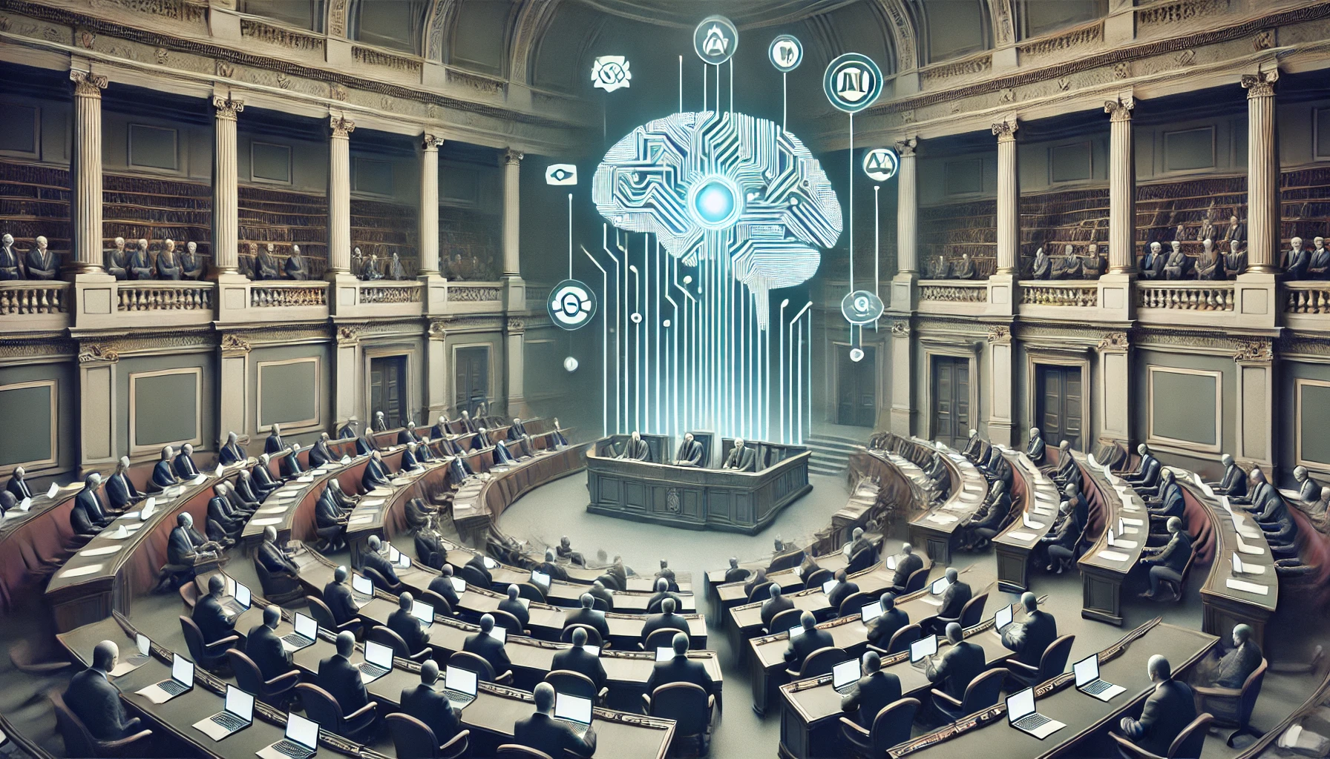

Legislative Co-Creation
KI-basiertes Gesetzgebungsverfahren im Spiegel des Verfassungsrechts
Prof. Dr. Dirk Heckmann
Lehrstuhl für Recht und Sicherheit der Digitalisierung
Mitglied des Bayerischen Verfassungsgerichtshofes

Slide 2
Gesetzgebungsverfahren im demokratischen Rechtsstaat
Art. 76
Initiative und Erarbeiten der Gesetzesvorlage
Rechtsförmliches konsistentes „Gesamtwerk“
GGO
Art. 77, 78
Parlamentarische Beratung und Beschlussfassung
Art. 82
Ausfertigung und Verkündung
2

Slide 3
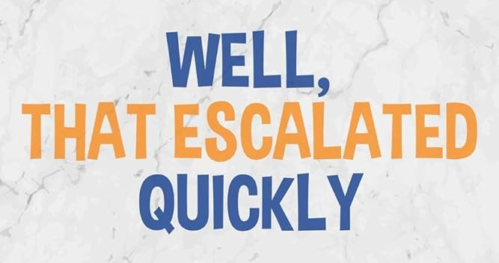
KI in der Gesetzgebung im demokratischen Rechtsstaat
Einsatzszenarien
Entwurfs-assistenz
Kontroll-assistenz
Norm = Code
(Teil-/Voll-) Automatisierung
„besseres“ Recht durch KI: verfassungsrechtliche Perspektive
3

Slide 4
KI als Entwurfsassistenz
Impuls und Input durch menschliche Expertise
KI als „Think Tank“ („Digital Brainstorming“)
  Analyse und Auswertung verfügbarer Daten
  Vorstrukturierung und Visualisierung unterschiedlicher Positionen / Einwände
  Vergleich verschiedener Regelungsansätze (und „Auswirkungen“)
  KI als „qualifizierte Schreibhilfe“ (legistisch orientierte Trainingsdaten)
  Bei alledem: menschliche Kontrolle und Letztentscheidung
Kein (evidenter) Verstoß gegen demokratische Legitimation (Art. 20 I, II GG)
Nachvollziehbarkeit/Willkürverbot (Art. 3, 20 II GG) eingehalten, solange eine qualitätsorientierte menschliche Kontrolle gewährleistet ist
4

Slide 5
KI als Kontrollassistenz
Entwurfsvorlage: Mensch oder „Co-Creation“
Automatisierte rechtsförmliche Normprüfung, z.B.:
  Verwendung einheitlicher Rechtsbegriffe
  Aufdeckung systematischer Widersprüche
  Sprachliche Verbesserung
  Ggf. materiell-inhaltlich: „Digitalcheck“
Nachvollziehbarkeit/Willkürverbot (Art. 3, 20 II GG) eingehalten, solange eine qualitätsorientierte menschliche Kontrolle gewährleistet ist
Im Gegenteil: Qualitätsverbesserung erleichtert Zugang zum Recht, Rechtsanwendung und Rechtsschutz (rechtsstaatliches Rationalitätspostulat)
5

Slide 6
“Law is Code“ – algorithmische Abbildung von Normen
Zusätzliche Abbildung von Normen durch Algorithmen und Normdatenbanken
  Höhere Qualität, Bestimmtheit, Digitaltauglichkeit
  Erkennen und Beseitigen systematischer Widersprüche
  Großflächige Verknüpfung relationaler Normbestandteile
  kohärente Durchsetzung
6

Slide 7
Norm
Code
Bestimmtheit
Einheitlichkeit
Digitaltauglichkeit
Algorithmische Abbildung
ABER: Art. 82 GG müsste angepasst werden
Abs. 1 S. 1: „Die (…) Gesetze werden (…) ausgefertigt und (…) verkündet.“
Abs. 1 S. 2: „Das Bundesgesetzblatt kann in elektronischer Form geführt werden.“
Abs. 1 S. 4: „Das Nähere zur Verkündung und zur Form (..) regelt ein Bundesgesetz.“
7

Slide 8
(Teil-) automatisiertes Gesetzgebungsverfahren
„Impuls“ durch KI
automatisierte Teilprozesse:
  Prüfung von Folgeanpassungen/-änderungen
  Gesetzesfolgenabschätzung
  Zuleitung des aktuellen Entwurfs an beteiligte Akteure
  Vollständiger Entwurf von notwendigen Änderungsgesetzen
8

Slide 9
Automatisiertes Gesetzgebungsverfahren
Vollautomatisiert:
Art. 76 I GG: (-) Initiativrecht
freies Mandat Art. 38 Abs. 1 S. 2
Entscheidungshoheit Parlament Art. 42 Abs. 1, 2 GG
Teilautomatisiert:
Gesetzesfolgenabschätzung
Automatisierte Abläufe:
→ Geschäftsordnungsautonomie
Folgeanpassung/ -vorschläge ??
  Rechtsgedanke des Art. 22 DSGVO
9

Slide 10
„Automatisierte Entscheidungsvorschläge dürfen die parlamentarischen Debatten und das abwägende Ringen der demokratisch legitimierten Volksvertreter um ausgewogene Lösungen nicht ersetzen.“¹
¹Vgl. Martini/ Ruschemeier in: Hoeren/Sieber/Holznagel, Handbuch Multimedia-Recht, 62. EL Juni 2024, Rn. 68.
10

Slide 11
Thesen zu „besserem Recht“ durch optimierende Co-Creation
KI als „Entwurfsassistenz“ hat demokratiestärkende Wirkung, wenn dadurch eine breitere empirische Basis für Gesetzesinitiativen besteht (wichtig: Datenqualität)
KI als „Kontrollassistenz“ schafft Rechtssicherheit und -klarheit
KI-Einsatz in der Gesetzgebung fördert insgesamt den demokratischen Rechtsstaat
Verfassungsrechtliche Grenze nur bei Verlust der Entscheidungshoheit, Vorwurf einer willkürlichen „inhaltlichen Beeinflussung“ kann entkräftet werden
Algorithmische Abbildung von Normen als Code trägt zur Normqualität bei, insoweit aber Verfassungsänderung erforderlich (plus gesetzliche Anforderungen zur Gewährleistung von technischer und methodischer Qualität)
11

Slide 12


Happy to discuss!
Dirk-Heckmann
dirk.heckmann@tum.de
www.TUM-CDPS.de

